Slide 1

Η τεχνολογία του
Driving Performance
Χρονόπουλος Μιχάλης G4S Telematix S.A.
Head of Technology 27.3.2015

Slide 2

G4S Telematix S.A.
11.000 εγκατεστημένα συστήματα τηλεματικής
Παρέχουμε υπηρεσίες τηλεματικής σε 340 εταιρίες στην Ελλάδα και σε 10 χώρες στην Ευρώπη.
24 ωρο Κέντρο Λήψης Σημάτων και Διαχείρισης Περιστατικών
Μέλος της G4S
του παγκόσμιου οργανισμού παροχής ολοκληρωμένων λύσεων ασφαλείας.
Δημιουργούμε, προσφέρουμε και διαχειριζόμαστε ολοκληρωμένες λύσεις και υπηρεσίες που βασίζονται στην Τηλεμετρία.
Συμβουλευτικές υπηρεσίες.
Πιστοποίηση ασφαλών μεταφορών σύμφωνα με τα διεθνή πρότυπα ασφάλειας TAPA.

Slide 3

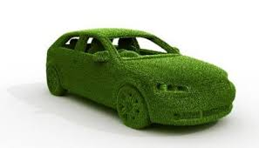
Η Ανάγκη του Eco Driving
Μείωση ατυχημάτων στο δρόμο
Ασφάλεια του οδηγού και των επιβατών
Πράσινες διαδρομές
Αύξηση Κοινωνικής υπευθυνότητας

Slide 4
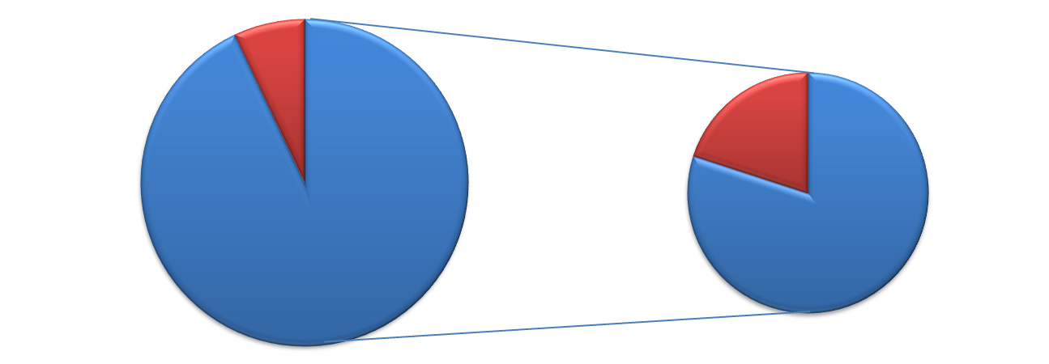
Στατιστικά ατυχημάτων στο δρόμο
Άλλο
7%
Άλλο 20%
80%
3 δευτερόλεπτα
έλλειψη
προσοχής
93% Ανθρώπινος παράγοντας
Το 93% των ατυχημάτων στο δρόμο οφείλονται σε απροσεξία του οδηγού.
* Sources: VTRC + NHTSA

Slide 5

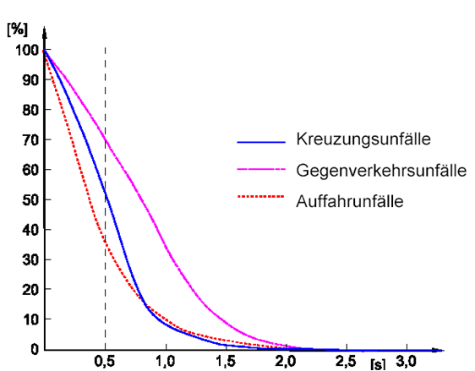
Στατιστικά ατυχημάτων στο δρόμο
Τον Φεβρουάριο του 2009, η Ελβετική ασφαλιστική εταιρία AXA Winterthur διεξήγαγε μια μελέτη σχετικά με την σχέση του ατυχήματος και της αιτίας που το προκάλεσε.
Crossing accidents
Col. with oncoming traffic
Rear end accidents
Ατυχήματα σε ισόπεδες διαβάσεις
Τροχαία ατυχήματα
Οπίσθιες συγκρούσεις
Πιθανότητα Πρόσκρουσης
04/13/10
Έγκαιρη Προειδοποίηση
Η έγκαιρη αντίδραση 1.5 δευτερόλεπτο πριν την πρόσκρουση μπορεί να αποτρέψει το ατύχημα σε ποσοστό 90% !

Slide 6








Η Εξέλιξη της Τηλεματικής
Telematics Evolution

Slide 7

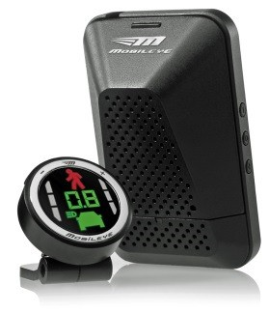

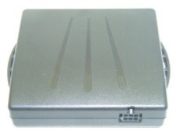

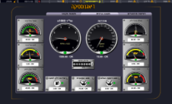
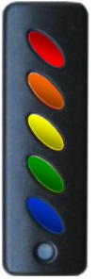

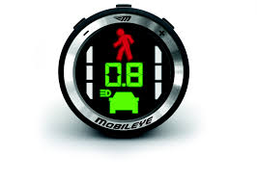
Η τεχνολογία πίσω από τη λύση
Τοποθέτηση συστήματος πρόληψης ατυχημάτων και οδηγικής συμπεριφοράς στο όχημα.
3
Μετάδοση των συμβάντων και στοιχείων του οχήματος μέσω GPRS.
1
2
4
Σύστημα άμεσης ενημέρωσης του οδηγού για μη ορθολογική – επικίνδυνη οδήγηση.
Καταγραφή συμβάντων και απεικόνιση αναφορών επίδοσης και προόδου.
Σύστημα
πρόληψης
ατυχημάτων

Slide 8



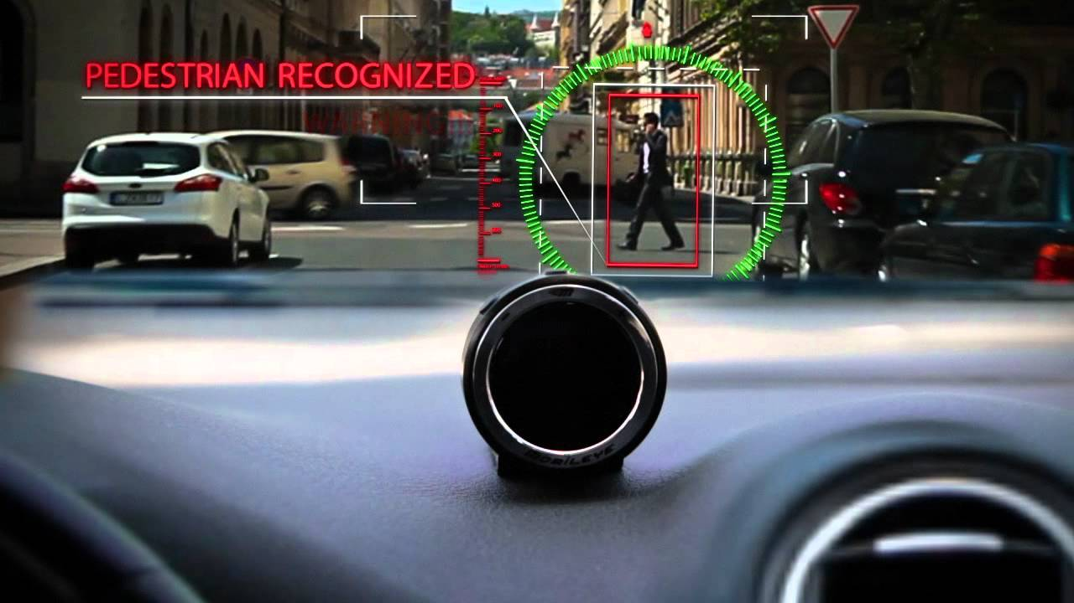
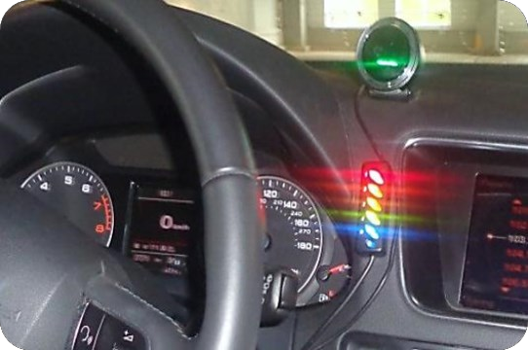
Σύστημα πρόληψης ατυχημάτων

Slide 9
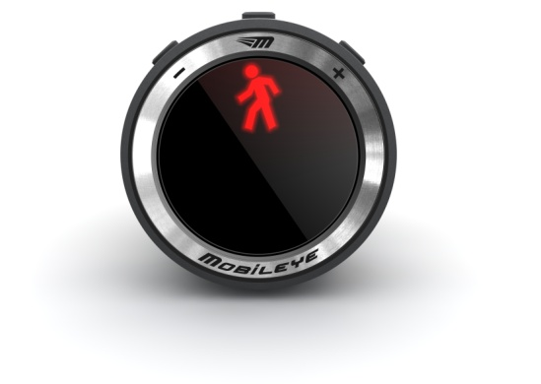
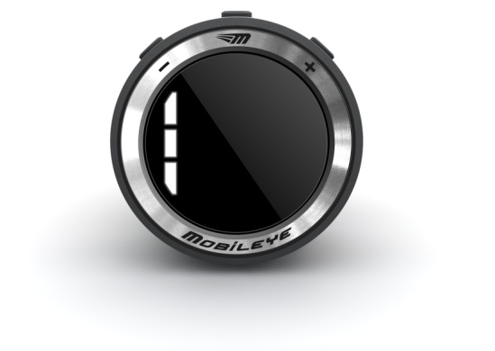
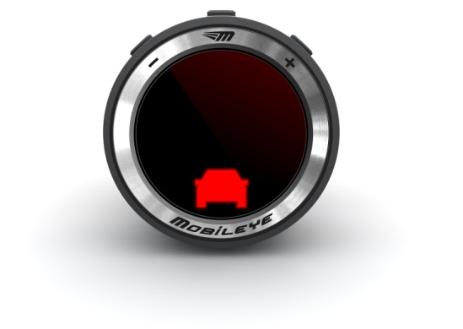

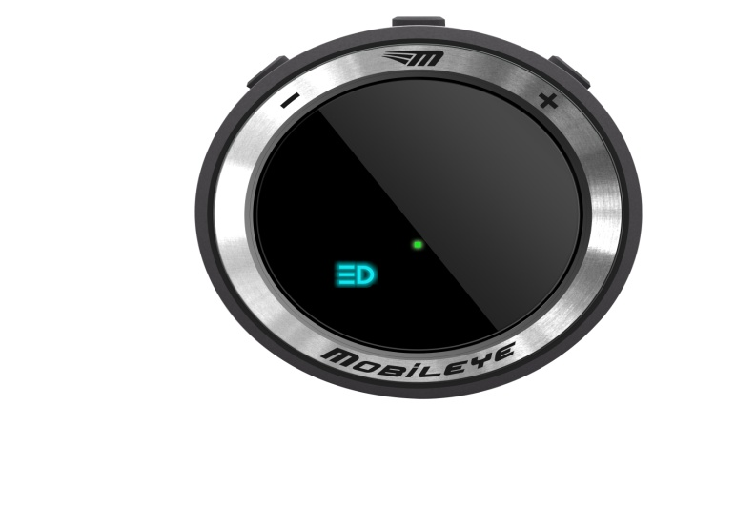
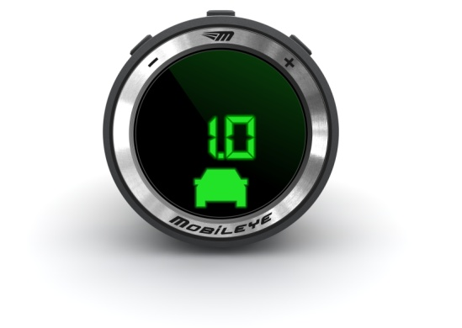
Σύστημα πρόληψης ατυχημάτων
Pedestrian
Collision Warning
Lane Departure Warning
Forward
Collision Warning
Traffic Sign Recognition/Speed Limit Indication
Intelligent High-Beam Control
Headway Monitoring

Slide 10


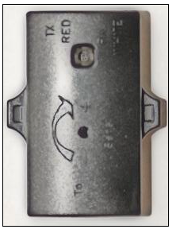
Σύστημα οδηγικής συμπεριφοράς
Επιτάχυνση
DMAS
Very harsh
Στροφή δεξιά
Στροφή αριστερά
Medium Harsh
Harsh
Efficient driving
Φρενάρισμα
Unit in operation
G sensor
(Accelerometer)
Η μονάδα καταγράφει όλα τα συμβάντα ασφάλειας
Τα συμβάντα αυτά παρουσιάζονται και στην πλατφόρμα
Ο οδηγός ενημερώνεται για τα συμβάντα συμβάντα αυτά σε
πραγματικό χρόνο από το DMAS
Διαφορετική χρωματική κωδικοποίηση βάσει δριμύτητας συμβάντος
Βαθμολόγηση οδηγού (με χρωματική κωδικοποίηση) στο τέλος κάθε δρομολογίου
Ο οδηγός ενημερώνεται σε πραγματικό χρόνο για κάθε συμβάν μη ασφαλούς οδήγησης

Slide 11
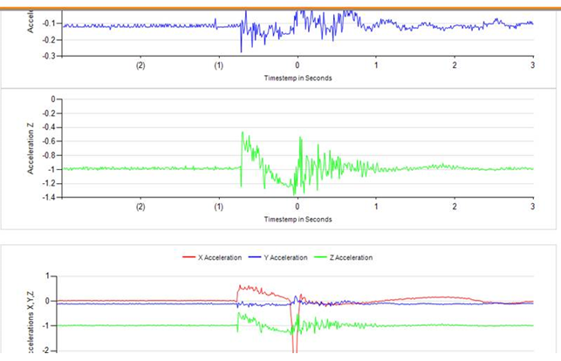
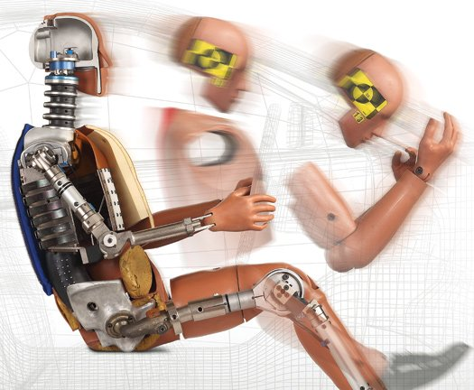
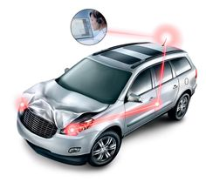
Καταγραφή και αναπαράσταση ατυχήματος
  Μοναδικοί αλγόριθμοι που δημιουργήθηκαν σε συνεργασία με ασφαλιστικές εταιρίες για FNOL (First Notice Of Loss)
  Σε πραγματικές δοκιμές επιτεύχθηκε 100% ανίχνευση ατυχημάτων και με σβηστή την μηχανή
  Καταγραφή δεδομένων με υψηλή συχνότητα ΠΡΙΝ και μετά την πρόσκρουση

Slide 12
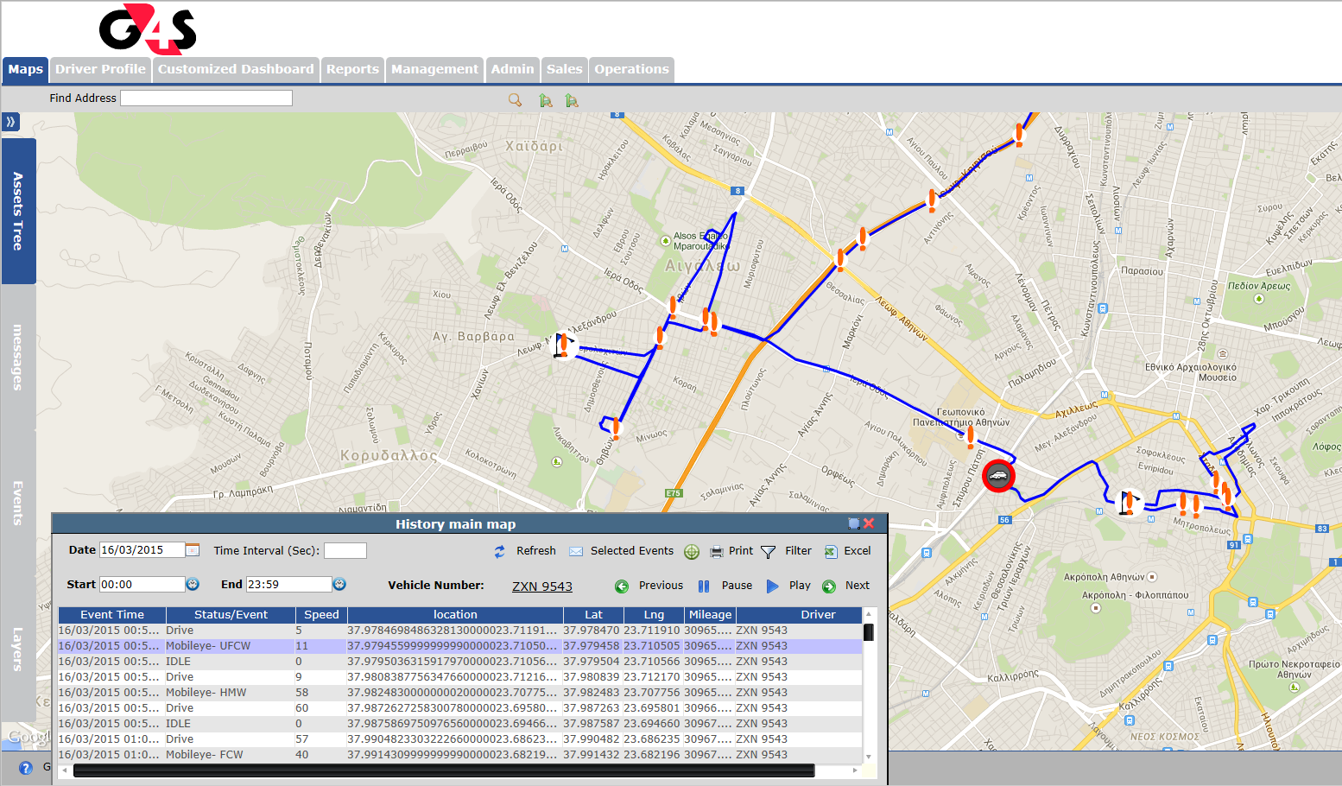
Απεικόνιση τοποθεσίας του συμβάντος

Slide 13
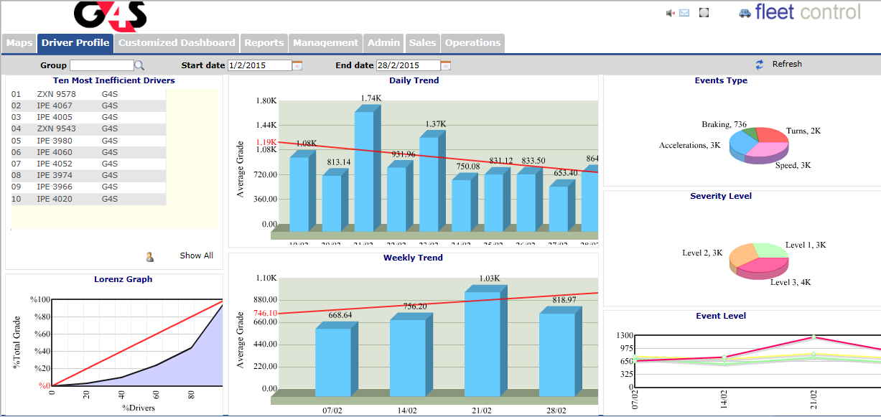
Πρώτα η Ασφάλεια – Προφίλ Οδηγών
Το Προφίλ Οδηγού δίνει στο Διαχειριστή Στόλου την εικόνα της ημερήσιας και εβδομαδιαίας τάσης στην ασφαλή οδηγική επίδοση των οδηγών

Slide 14
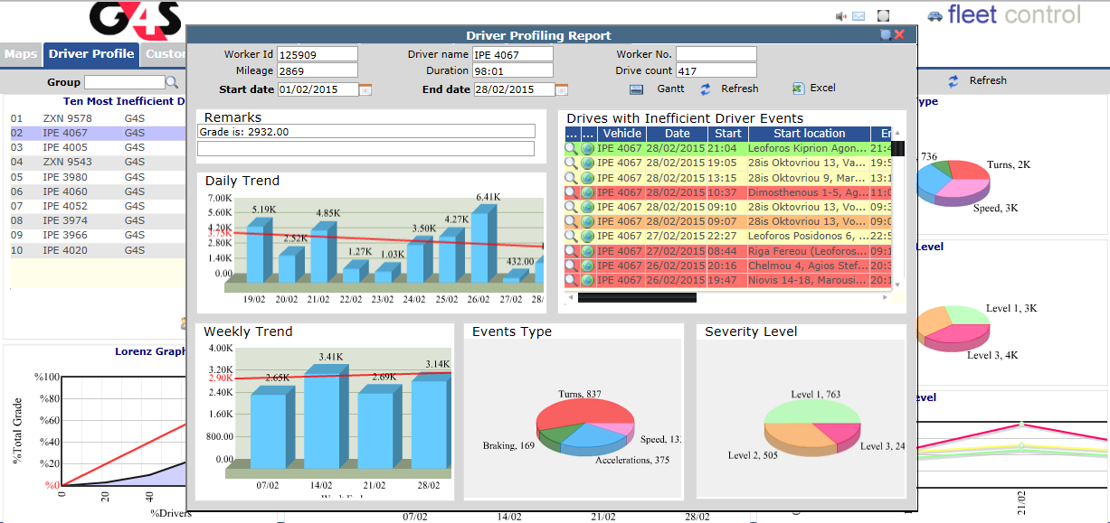
Πρώτα η Ασφάλεια – Προφίλ Οδηγών
Το Προφίλ Οδηγού προσφέρει εστιασμένες πληροφορίες για συγκεκριμένους οδηγούς και πολλαπλές επιλογές εμβάθυνσης σε αναλυτικά στοιχεία

Slide 15
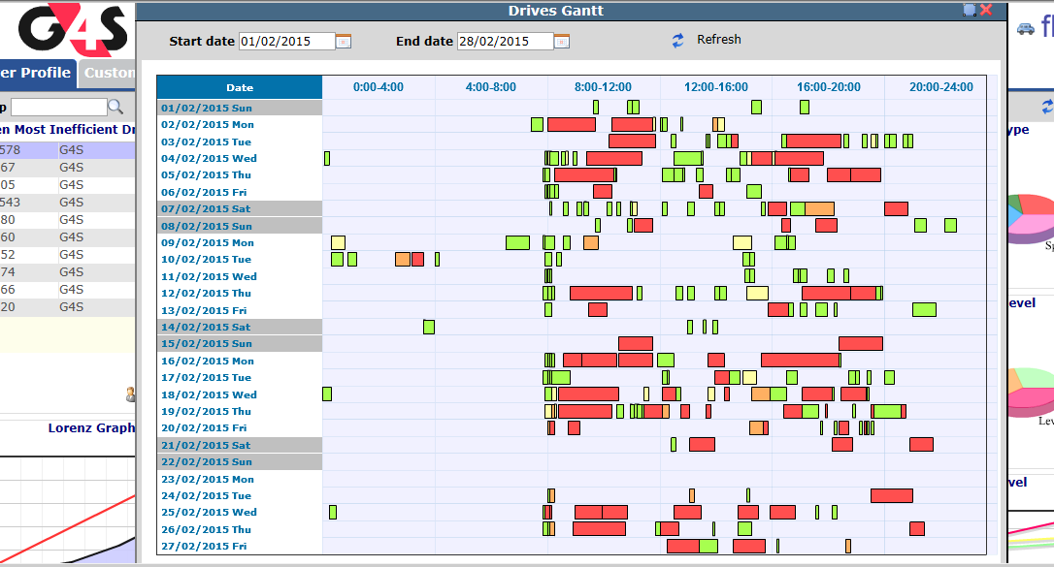
Παραγωγικότητα και εργαλεία Βελτιστοποίησης
Το διάγραμμα Gantt προσφέρει μια ωριαία γραφική απεικόνιση των δρομολογίων

Slide 16
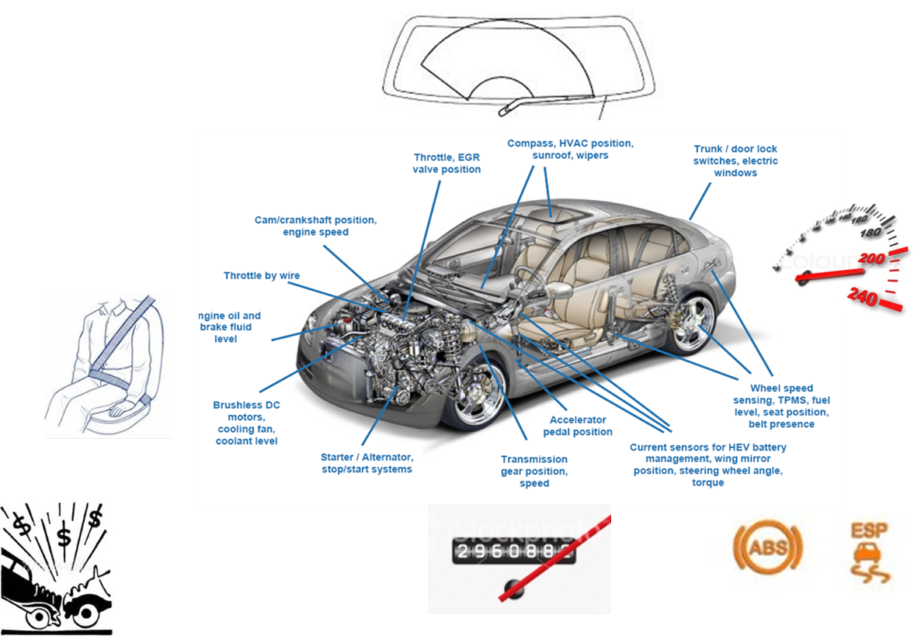

CAN BUS – Ο εγκέφαλος του οχήματος

Slide 17
CAN BUS – Ο εγκέφαλος του οχήματος
  Συμβάντα που παράγονται βάσει των διαθέσιμων πληροφοριών του οχήματος
Seatbelt not worn
Vehicle Stopped in gear for more than 1 minute
ABS warning light
Drive with shift up indication on more then 30 sec
High fuel consumption RPM above 3000
Driving with red warning light active
Short time between accelerator and brake pedal
Clutch pressed for over 15 sec with speed over 30MPH

Slide 18
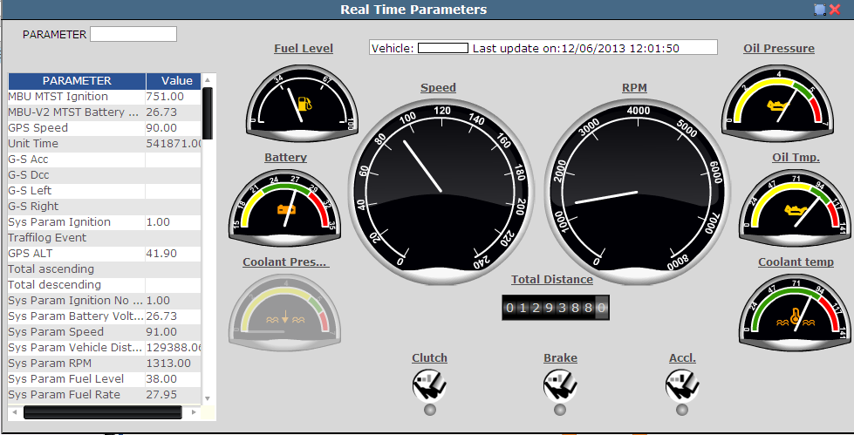
Απεικόνιση Μηχανικών / Ηλεκτρικών ενδείξεων οχήματος σε πραγματικό χρόνο

Slide 19
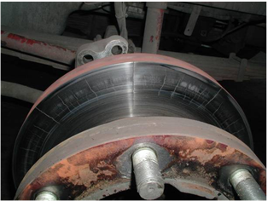
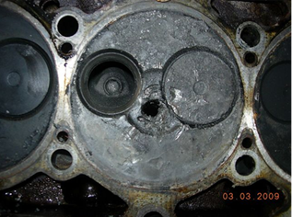
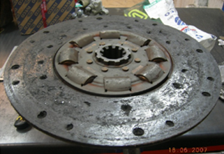
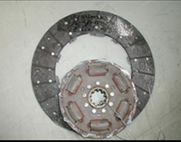
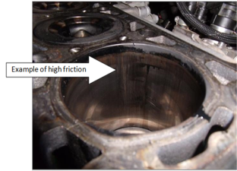
Παραδείγματα μηχανικών συμβάντων
Η αποδοτικότητα του οδηγού επηρεάζει άμεσα τη μηχανική κατάσταση του οχήματος και των υποσυστημάτων του
Μερικά χαρακτηριστικά παραδείγματα:
Συνεχές πάτημα φρένου για πάνω από 10 δευτερόλεπτα με ταχύτητα του οχήματος πάνω από 30 Km/h
Συνεχές πάτημα φρένου για πάνω από 10 δευτερόλεπτα με ταχύτητα του οχήματος πάνω από 30 Km/h
Υψηλές στροφές του κινητήρα με τη θερμοκρασία του κινητήρα κάτω από 60 °C
Κινητήρας στο ρελαντί επί 15 λεπτά
Ο συμπλέκτης χρησιμοποιείται με ταχύτητα νεκρά ενώ το όχημα κινείται με ταχύτητα (>20 ΚΜΗ)
Ο συμπλέκτης έχει εμπλακεί άσκοπα ενώ όχημα βρίσκεται σε κίνηση

Slide 20


Συμπέρασμα
Η τεχνολογία έρχεται να υποστηρίξει τον οδηγό δημιουργώντας κουλτούρα ορθής οδηγικής συμπεριφοράς

Slide 21

Καλές και ασφαλείς διαδρομές !!!

